Slide 1
互联网+公安政务 架构设计实践
公安行业专题

Slide 2
架构愿景目标
多快好省
成本低
运营管理简单高效
可扩展性
容易水平扩展
业务需求响应敏捷
高可用性
整体系统可用性99.99%
累计故障时间少于1小时
降低服务器成本
应用之间耦合度低
满足安全性规范要求

Slide 3
架构质量目标
可用性
互操作性
可管理性
性能
安全
可靠性
可扩展性
质量目标
运行时质量
用户
质量
系统
质量
设计
质量
概念
完整性
可维护性
易用性
可重用性
可测试性
可支持性
Notes:
可支持性是啥的，技术人员支持？

Slide 4
互联网+政务平台 总体设计原则
功能可开关
版本可回退
N+1原则
采用同质化硬件
单一责任原则
可用性
容错设计
可监控
多维度拆分
使用成熟技术
不过度设计
抽象化
松耦合
可复用
DID原则
可扩展性
成本
Notes:
DID原则是什么的
Design(D)设计20倍的容量；Implement(I)实施3倍的容量；Deploy（D）部署1.5倍的容量

Slide 5
互联网+政务平台 架构组合和关键点
集
成
架
构
业务架构
安
全
架
构
应用架构
数据架构
技术架构
解耦
拆分
抽象
集成
复用
治理

Slide 6
互联网+政务平台 业务架构设计原则
业务平台化
业务平台要相互独立。如：用户平台、消息通知平台、数据交换平台
核心业务分离
核心业务与非核心业务分离， 核心业务精简（利于稳定），非核 心业务多样化。如，案件信息服务、 通用审批流程服务
区分主辅流程
分清哪些是警务的主流程。运行时， 优先保证主流程的顺利完成，辅流程可以采用后台异步的方式。避免 辅流程的失败导致主流程的回滚。
隔离不同类型的业务
现场办离类业务是警民之间的日常服务，需要优先保证高可用性， 让群众能快速办事
基础业务下沉，可复用，如用户中心、岗位、机构、地图库、
档案管理类业务对可用性没有太高要求，可以优先保证一致性
预警处置类业务对实时性要求很高，应该 跟普通业务隔离

Slide 7
互联网+政务平台 业务架构实例
多渠道用户认证
（身份信息核验）
线上线下办事
（一网通办）
线下核验
实体大厅
用户注册
新建账户
省级政务
服务部门
线上核验
用户注册
身份核验
人口库
单点登录
登录认证
认证服务
法人库
信息核实
用户实名
全省统一账户库
支撑用户
提高质量
个人
单位
市级政务
服务部门
数字证书
使用情况
省统一身份认证平台
集约化建设
公安人脸识别
县级政务
服务部门
财付通账户
认证监控
日志审计
其他资源
Notes:
举例说明业务架构的，分层归纳出基础业务，关键业务流程中所涉及的子平台

Slide 8
互联网+政务平台 应用架构总体设计规范
稳定性原则
一切以稳定为中心
架构要尽可能简单、清晰
不能过度设计
解耦或拆分
稳定部分与易变部分分离
核心业务与非核心业务分离
业务主流程与辅流程分离
应用与数据分离
服务与实现细节分离
抽象化
应用抽象化：应用只依赖服务抽象， 不依赖服务实现细节、位置
数据库抽象化：应用只依赖逻辑数据 库，不需要关心物理库的位置和分片
服务器抽象化：应用虚拟化部署，不 需要关心实体机配置，动态调配资源
松耦合
跨域调用异步化：不同业务域之间 尽量异步解耦。
非核心业务尽量异步化：核心、非 核心业务之间，尽量异步解耦
必须同步调用时，需要设置超时时 间和任务队列长度
容错设计
服务自治：服务能彼此独立修改、 部署、发布和管理。避免引发连 锁反应
集群容错：应用系统集群，避免 单点
多机房容灾：多机房部署，多活

Slide 9

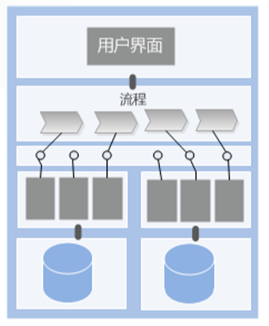
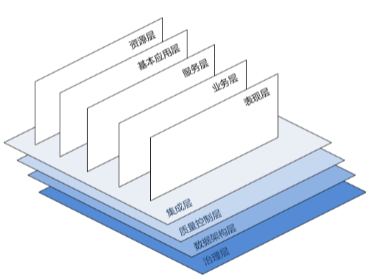
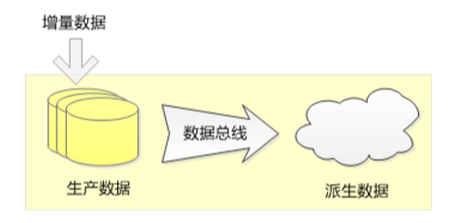
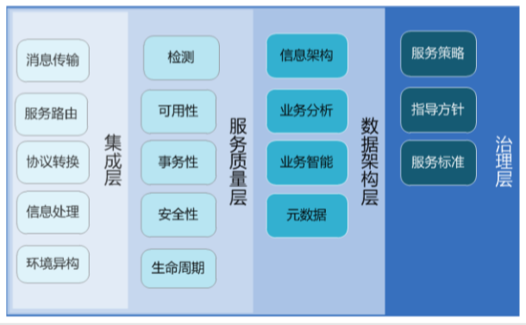
互联网+政务平台应用架构分析

Slide 10
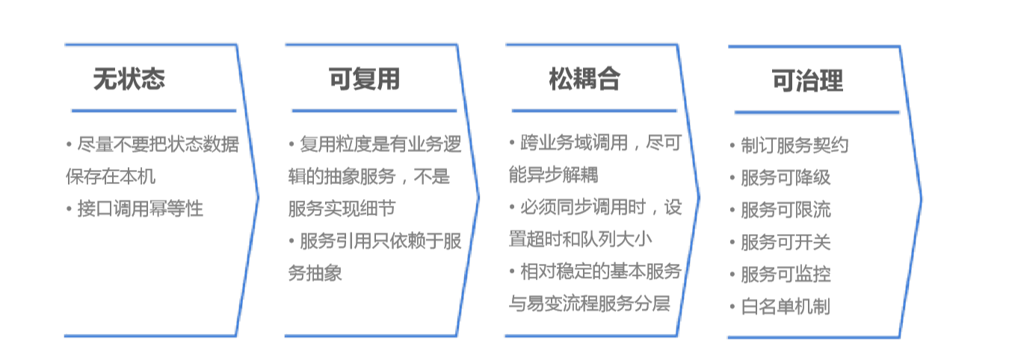
互联网+政务平台应用架构-服务设计原则

Slide 11
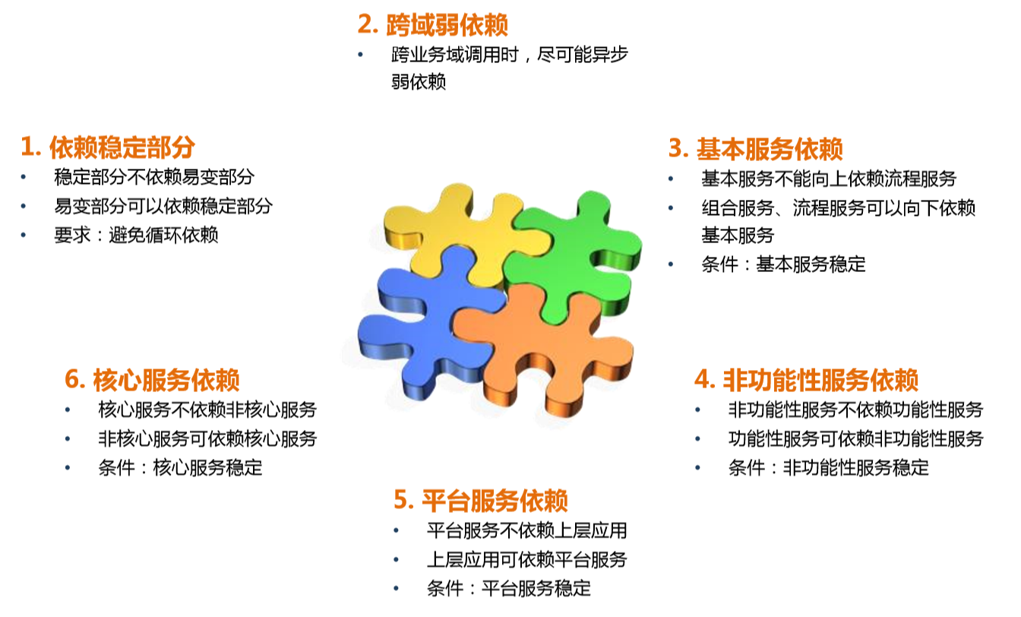
互联网+政务平台应用架构-应用依赖规范

Slide 12
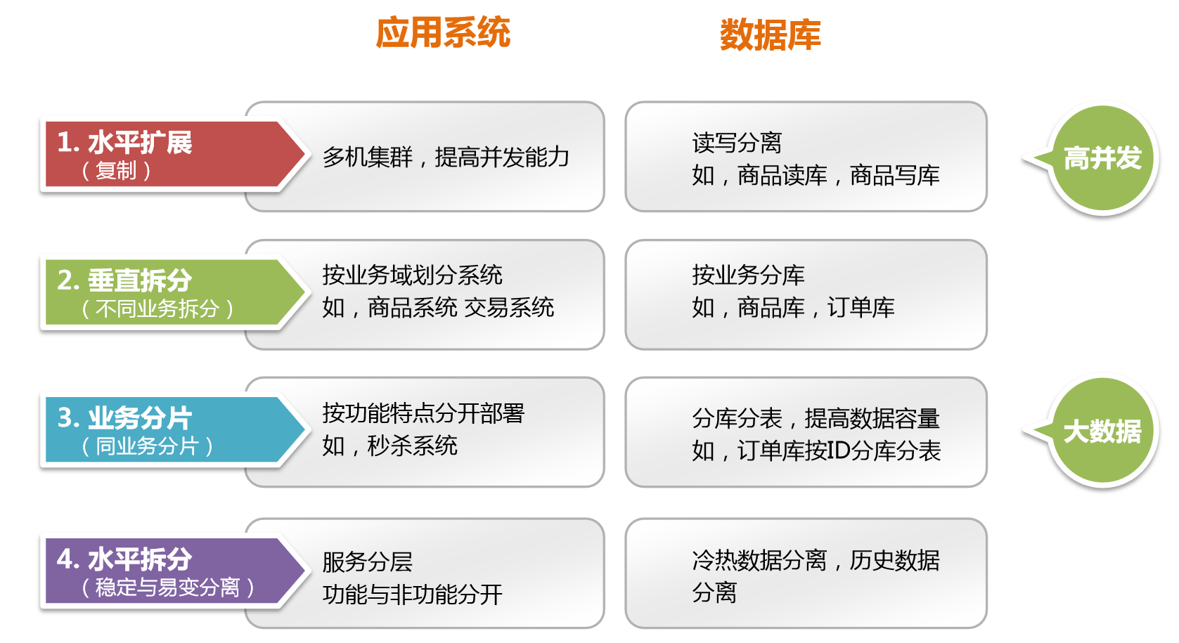
互联网+政务平台 应用架构分解原则

Slide 13
互联网+政务平台 应用架构实例
举例说明应用架构的设计案例，移动警务App平台架构
管理
业务系统管理
服务管理
备份策略管理
备份日志
工单生成
工单分派
服务与资源关联
一键扩容
恢复策略
备份检查
工单审核
工单办结
服务故障定位
服务升级
备份管理
工单流转
工单处理
业务管理
告警模板管理
资源告警设置
工单管理
服务器登记
容器管理
告警方式管理
服务告警设置
告警统计
业务分析
可视化工作台
组件管理
告警管理
资源分析
工单统计
链路登记
存储资源登记
预案发布
预案评估
预案评审
日志分析
资源管理
应急管理
应急预案制定
统计分析
监控
资源监控
服务监控
链路监控
服务器资源监控
服务健康度检查
服务事件监控
服务日志采集
组件状态监控
存储资源状态监控
Notes:
民生警务的运营管理平台

Slide 14
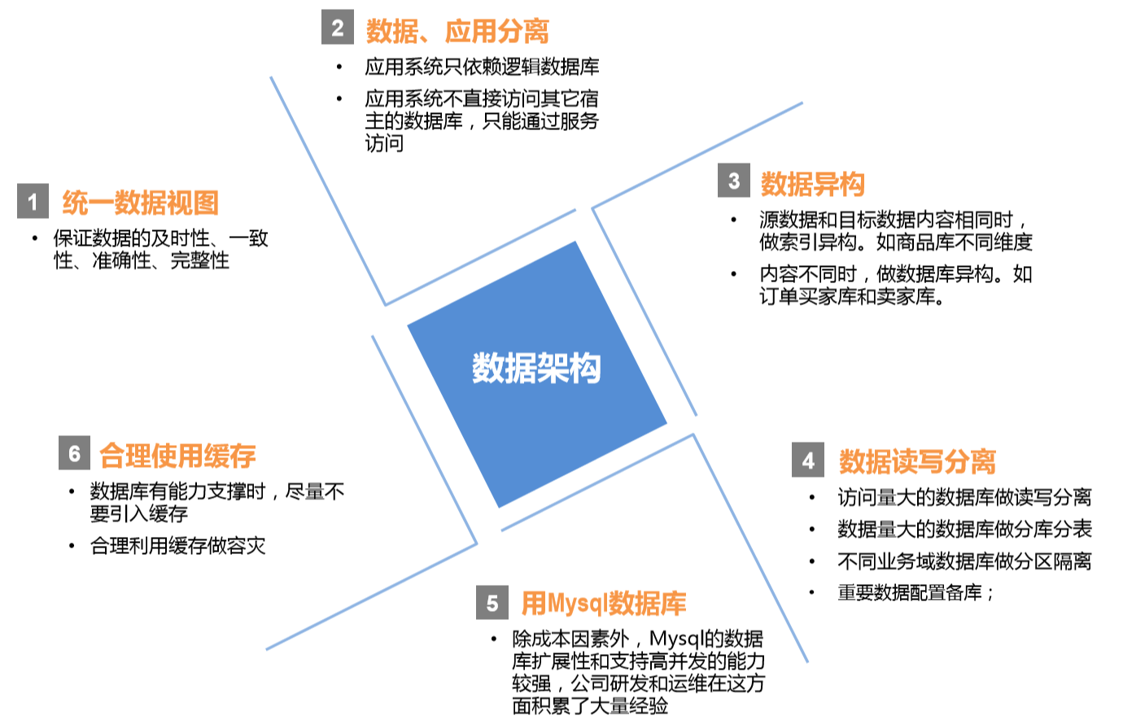
互联网+政务平台数据架构-设计原则

Slide 15
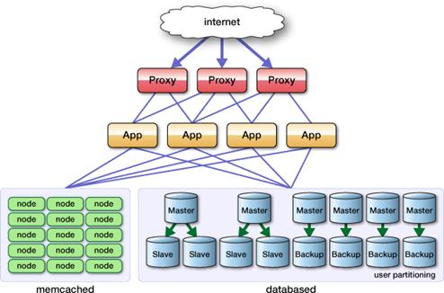
互联网+政务平台数据架构-案例分享

Slide 16
互联网+政务平台安全架构-设计原则
安全
设备可信
应用可信
人员可信
链路可信
Notes:
安全架构的规则
链接可信
设备可信
应用可信
人员可信

Slide 17
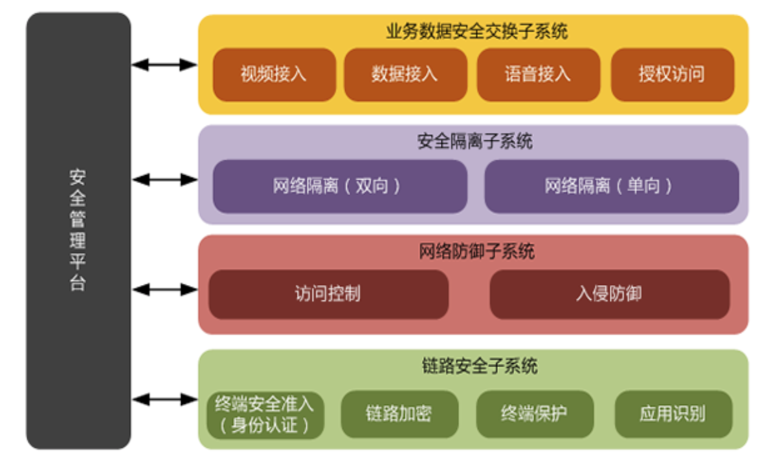
互联网+政务平台安全架构-案例分享

Slide 18
互联网+政务平台集成架构-设计原则
集成架构的规则
业务集成- 流程编排，服务组合
数据集成- 消息中间件，异步消息机制
门户集成- 页面集成，统一入口

Slide 19
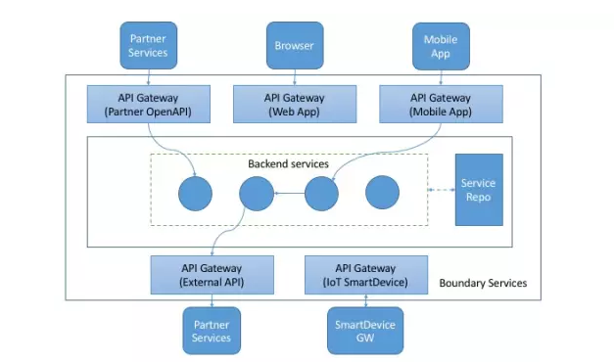
互联网+政务平台集成架构-OpenAPI

Slide 20
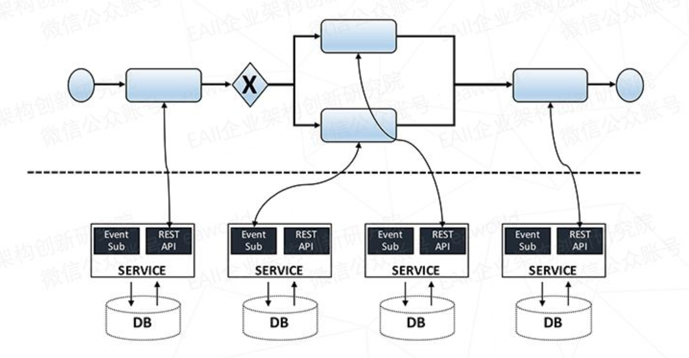
互联网+政务平台集成架构-业务流程编排

Slide 21
互联网+政务平台 技术架构-开发架构规范
CICD（开发环境管理）
SaaS层
流水线管理
业务应用1
业务应用2
业务应用3
业务应用n
代码检出
代码编译
集成测试
镜像构建
自动部署
应用门户
应用上架
统一登录
机构人员
权限设置
消息提醒
应用
开发商
开发集群环境
测试集群环境
生产集群环境
公共支撑平台
BaaS
业务单元1
业务单元2
业务单元x
业务单元n
云计算
平台
测试平台（集成、场景测试）
认证鉴权
微服务框架
智能网关
报表工具
接口用例
场景用例
执行集
DaaS
RESTful接口
批量数据交换
非结构化数据存储
异步消息队列
定时调度
接口
测试
覆盖率
缺陷记录
版本合并
通过率
测试镜像库
生产镜像库
容器平台
Pods
私有化网络
存储
基础设施监控
弹性伸缩
滚动更新
日志中心

Slide 22
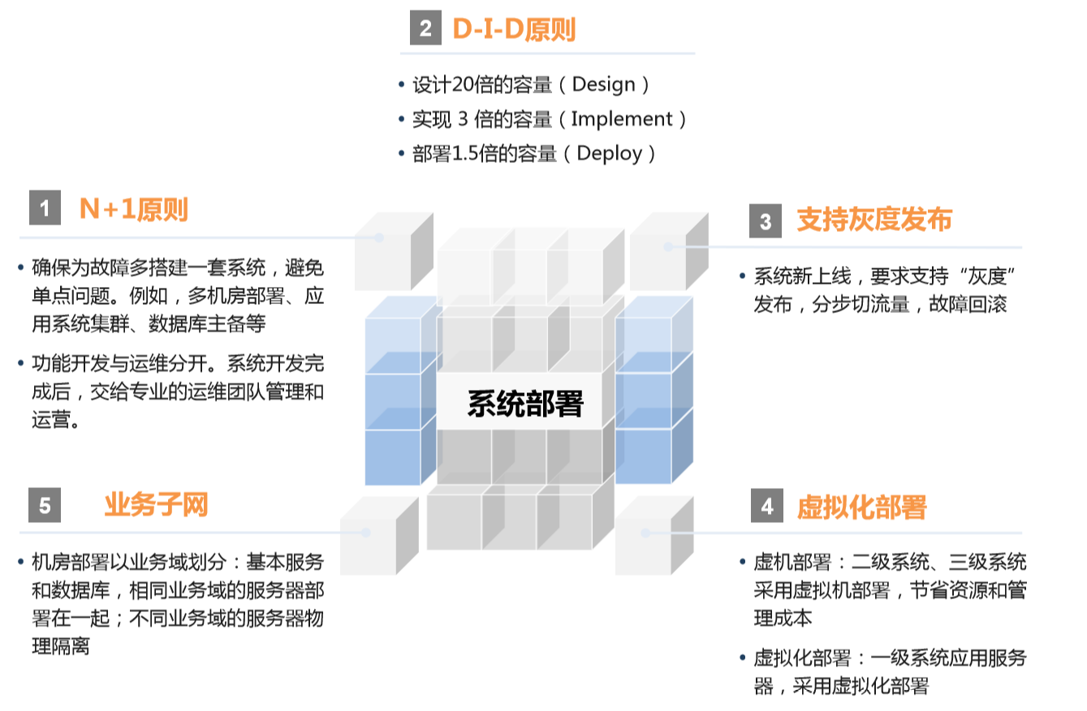
互联网+政务平台 技术架构-应用部署规范

Slide 23
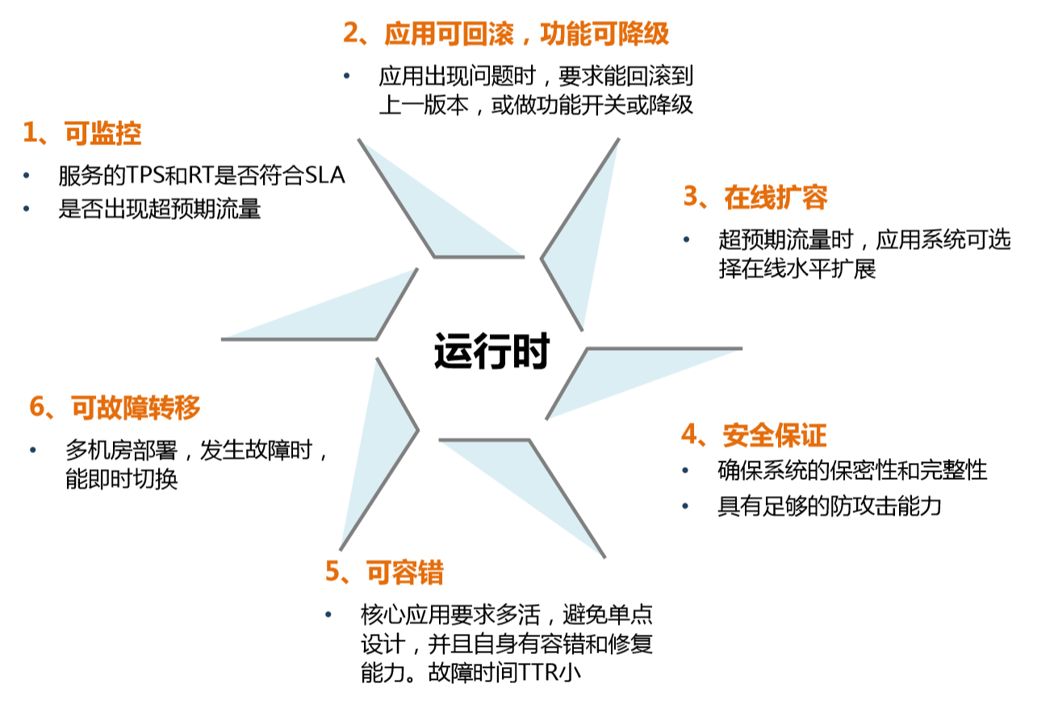
互联网+政务平台 技术架构-系统运行时规范

Slide 24



互联网+政务平台 技术架构-跨网数据交换规范
一类网
二类网(移动专网)
三类网
安全
边界
交换
平台
安全
边界
交换
平台
AppY
App1
应用支撑
中心
用户库
AppX
App2
Token认证中心
统一用户服务
（移动警务）
Web应用
防火墙
服务总线
准入网关
大数据资源
服务平台
服务总线
准入网关
授权访问
单导光闸进
单向请求服务
服务总线
接入网关
服务总线
API网关
服务总线
API网关
服务总线
API网关
单导光闸出
单向请求服务
可信移动终端
管理平台
服务总线
边界网关
FTP文件摆渡
服务总线
边界网关
运管监控
中心
设备
档案库
访问
日志库

